Slide 2
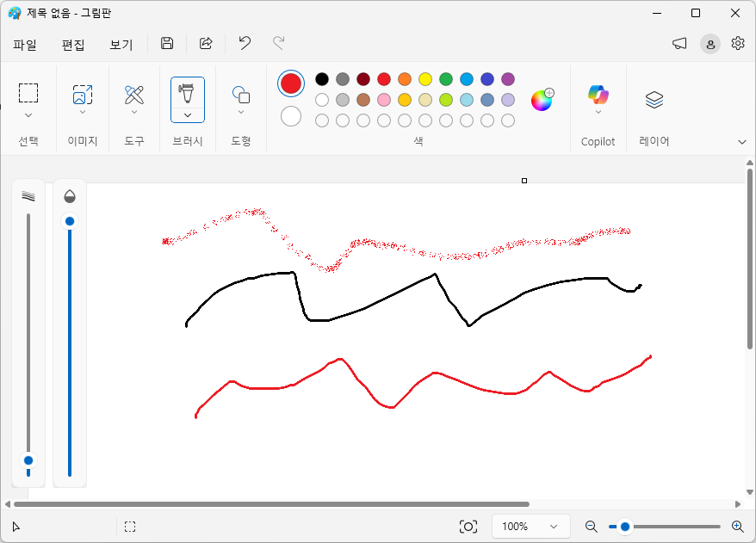
과제
간단한 그림판 만들기
  그리기 메뉴
    직선, 자유선
    사각형 그리기
    타원 그리기
  선의 굵기
    1, 5, 10px
  선색 변경
    3~5개 정도 색상을 지정
  면색 변경
    3~5개 정도 색상을 지정

Slide 3
마우스 왼쪽 버튼 이용
누르면(WM_LBUTTONDOWN) 시작 좌표로 설정
떼면(WM_LBUTTONUP) 끝 좌표 설정
WM_LBUTTONUP
WM_LBUTTONDOWN

Slide 4
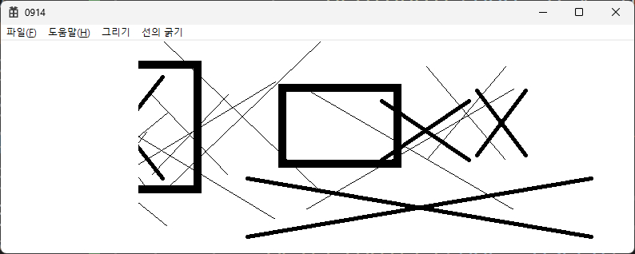
화면 무효화
아래 그림과 같이 그려졌지만! 지워지는 경우가 발생!
  윈도우 화면 드로잉(Drawing) 기법과 연관이 있다!
  요청을 하면 그려는 주는데, OS가 이후로는 관심이 없다!
  아래와 같이 특정 조건을 만족하면 화면이 지워지는 현상이 발생!

Slide 5
화면 무효화 조건
윈도우 화면 밖으로 창이 이동하는 경우
윈도우 프로그램의 창 크기가 변경되는 경우
화면 최대화와 원래 크기로 복원되는 경우
윈도우 최소화 후, 원래 크기로 복원되는 경우
화면 무효화는 제어할 수 없다! 피할 수도 없다! 반드시 발생!
화면을 유지하려면, 프로그래머가 모두 제어해야 한다!

Slide 6
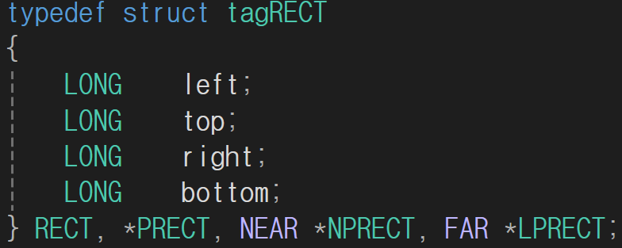
게임 만들기 기초
필수 자료형
  RECT 자료형 : 좌표 2개를 보관. 좌상단/우하단의 x,y 좌표 값을 의미
  히트박스(hit-box)의 기본 좌표 보관 자료형
left(x), top(y)
right(x), bottom(y)

Slide 7
게임 만들기 기초
내 사각형을 만들고, 이동을 시켜보자~
  조건 : 반드시 RECT 자료형을 이용해서 내 사각형을 작성!
이동 : 방향 키를 이용해서 이동을 시키자~
가상 키보드 : OS가 보고 있는 가상의 키보드
  다양한 언어팩과 언어를 지원할 수 있다.
  기본적으로 기계에서 전달된 전기 신호 값을 이용
  사용자 입력한 값을 구분해서 출력해 준다.
  ➔ 기본적으로 가상 키보드에 물리 키보드 값이 설정!

